Slide 1
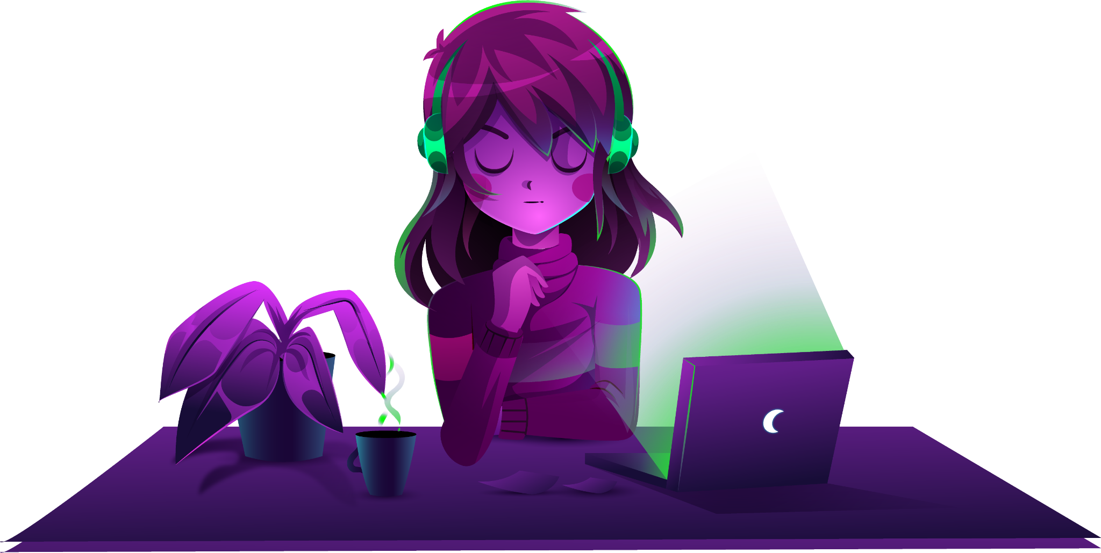
XÂY DỰNG WEBSITE NGHE NHẠC VÀ CHAT TRỰC TUYẾN
TƯƠNG TÁC NGƯỜI MÁY
Ths. Nguyễn Thiên Bảo

Slide 2




Phạm Thanh Hòa
18110115
Lê Văn Hoàn
18110111
Đặng Quốc Trung
18110220
Đỗ Phạm Trúc Quỳnh
18110188

Slide 3

NỘI DUNG
01
02
03
04
TỔNG QUAN
CHỨC NĂNG
DEMO
KẾT LUẬN

Slide 4
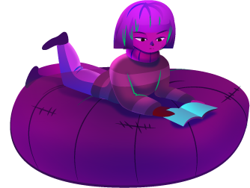
1st TỔNG QUAN
1.1 Mục tiêu đề tài
1.2 Công nghệ sử dụng
1.3 Kết quả đạt được

Slide 5
1.1
Mục Tiêu

Slide 6
Studying
Content
Feature
Áp dụng các bài học và công nghệ đã học
Website nghe nhạc lofi mang đến sự thoải mái, thư giãn
Nghe nhạc
Chat trực tuyến cùgn người lạ

Slide 7
1.2
Công Nghệ

Slide 8

MongoDB
Express(Js)
React(Js)
Node(Js)

Slide 9
1.3
Kết Quả Dự Kiến

Slide 10
Website nghe nhạc lofi và chat trực tuyến với sản phẩm
Frontend được deloy lên vercel
Backend được deloy lên heroku

Slide 11
2nd CHỨC NĂNG

Slide 12
Phía người dùng
- Đặt, đổi tên người dùng
- Nhạc nền
- Hình ảnh động nền
- Chat trực tuyến
Phía người quản lý
- Đăng nhập
- Đăng xuất
- Đổi mật khẩu
- Thêm, sửa, xóa từ bị cấm
- Thêm tài khoản admin
- Thống kê

Slide 13
3th DEMO

Slide 14
4th KẾT LUẬN
4.1 Kết quả đạt được
4.2 Ưu điểm
4.3 Nhược điểm

Slide 15
4.1 Kết quả đạt được
- Học hỏi được công nghệ mới: MERN stack và biết được cách triển khai ứng dụng trên host
- Rèn luyện khả năng tự học và research những kiến thức cần thiết trên internet
- Nâng cao kỹ năng làm việc nhóm, thảo luận nhóm, và phân chia công việc giữa các thành viên
- Hoàn thiện được ứng dụng sẽ giúp người dùng có một nơi để thư giãn sau một ngày dài, giúp người dùng luôn có một tâm trạng ổn đinh và thoải mái nhất

Slide 16
4.2 Ưu điểm
- Website có giao điện dễ nhìn, thân thiện với người dùng
- Màu sắc nhẹ nhàng, các chức năng sử dụng đơn giản, dễ thao tác
- Mang lại nhiều bản nhạc lofi và âm thanh (trắng) giúp người dùng được thư giản tốt nhất
- Hỗ trợ trò chuyện chat trực tuyến với người dùng khác, tặng sự hứng thú với người dùng

Slide 17
4.2 Nhược điểm
Do sử dụng môi trường host miễn phí nên tốt độ phản hồi của sản phẩm chưa được nhanh lắm

Slide 18

Thanks!

